Slide 1



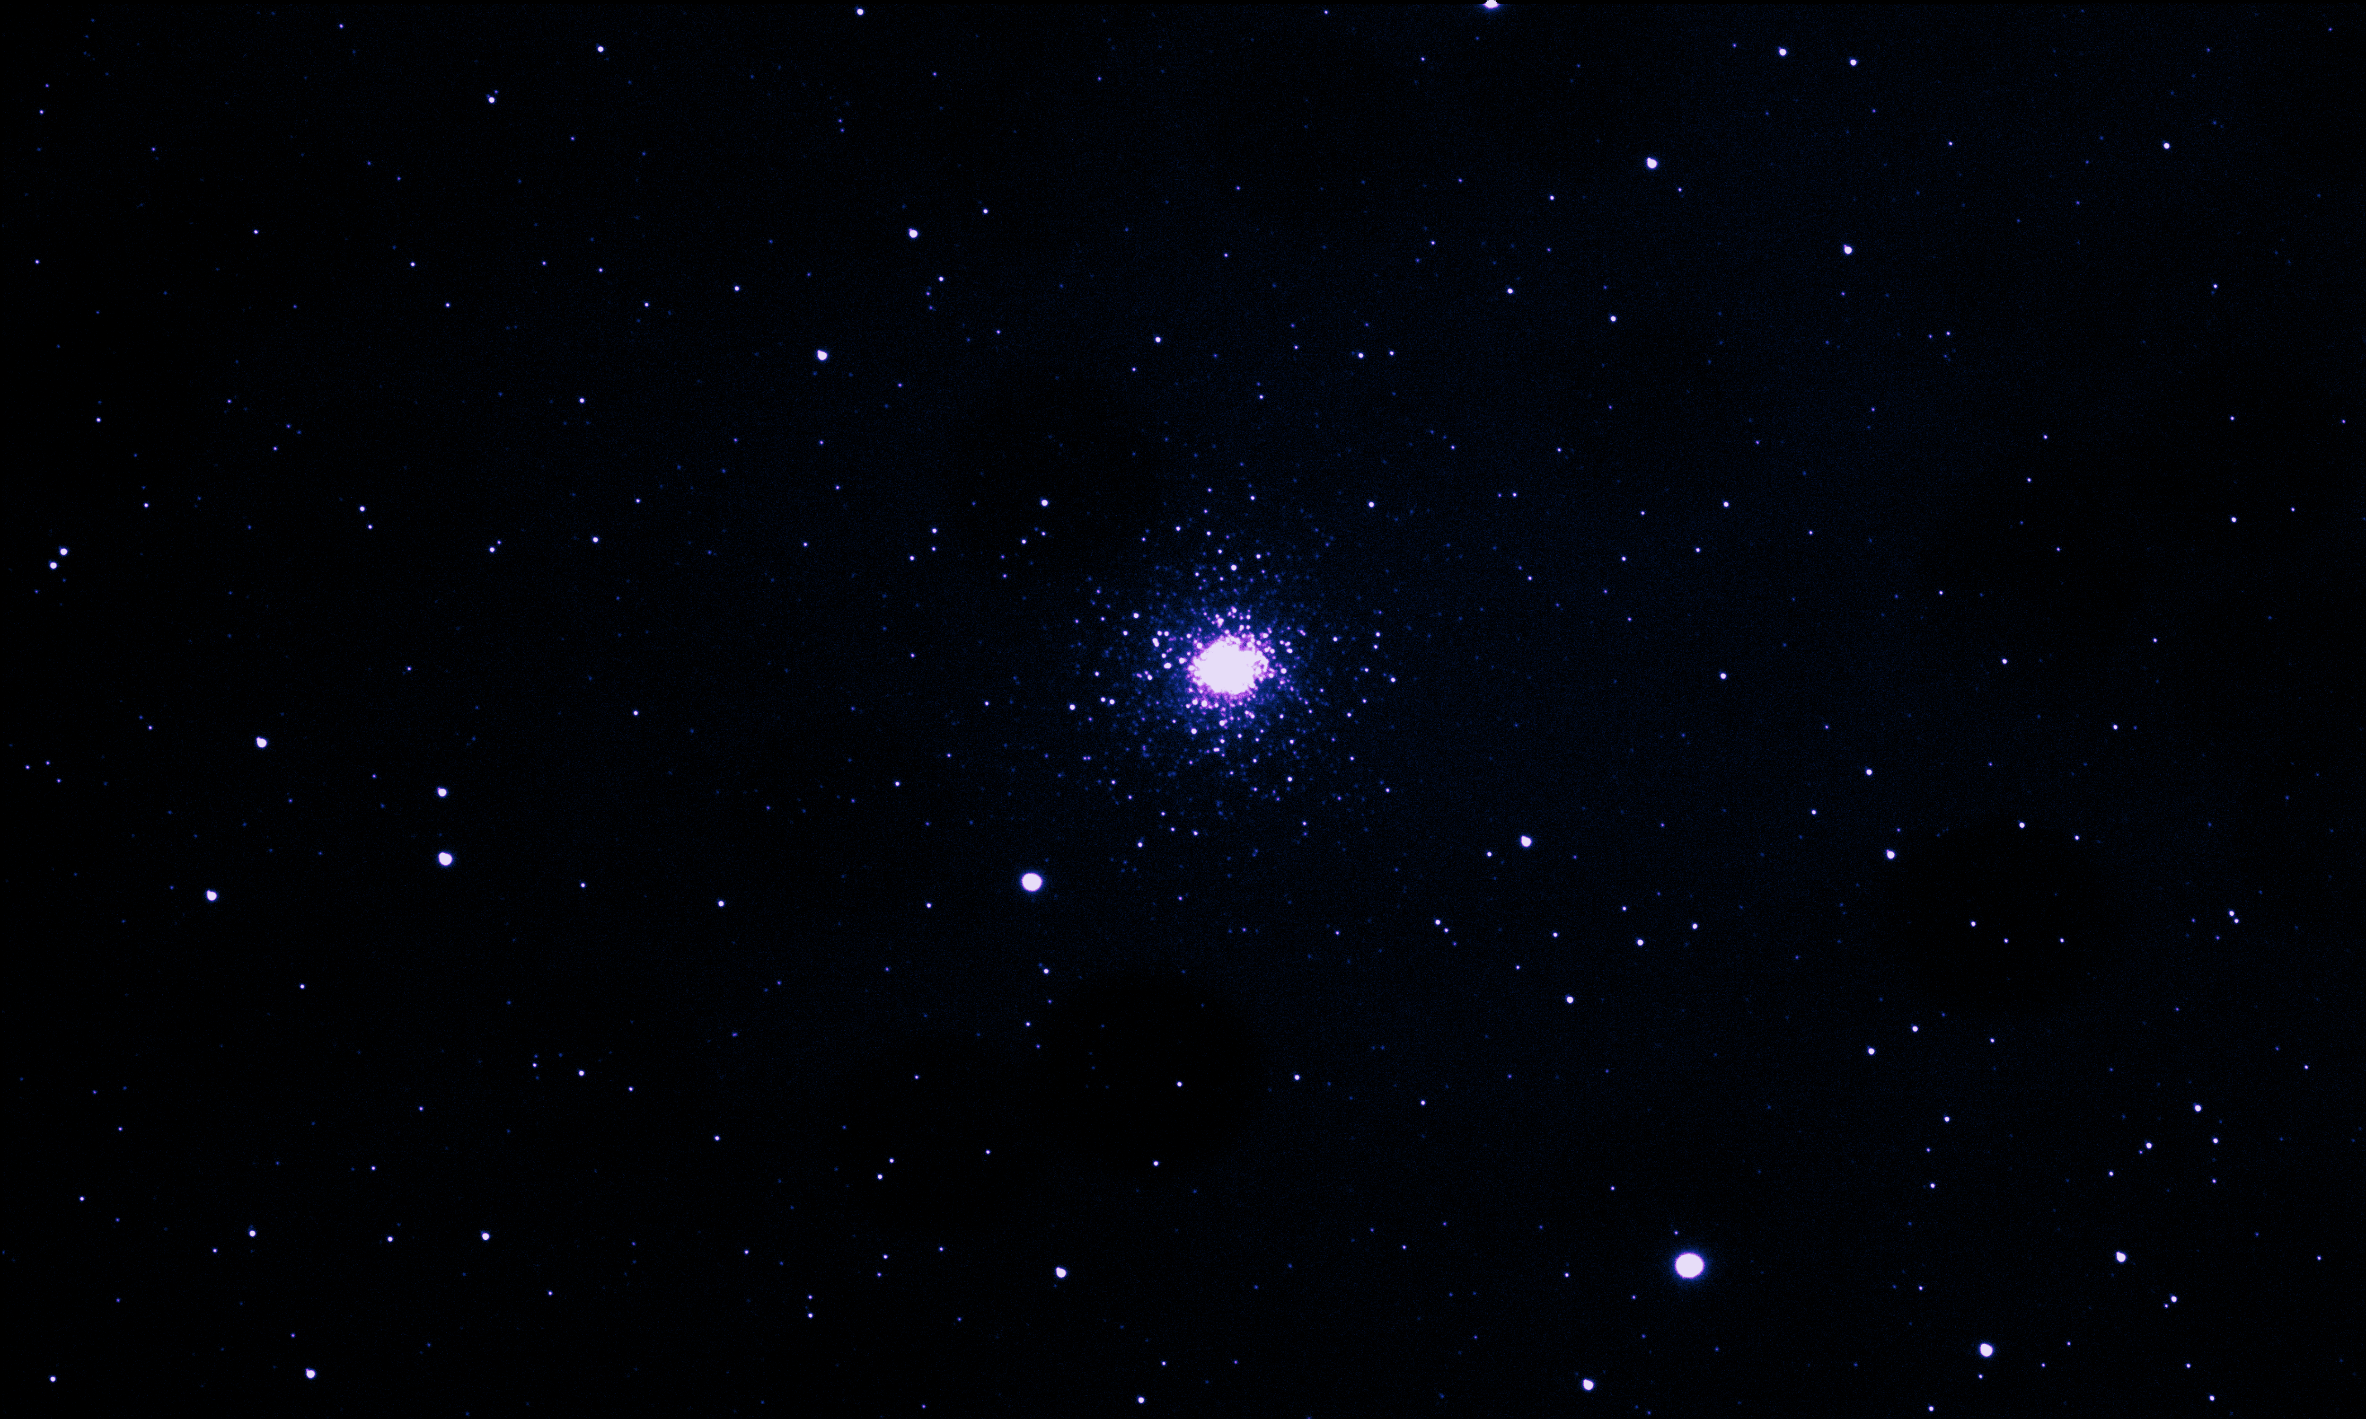
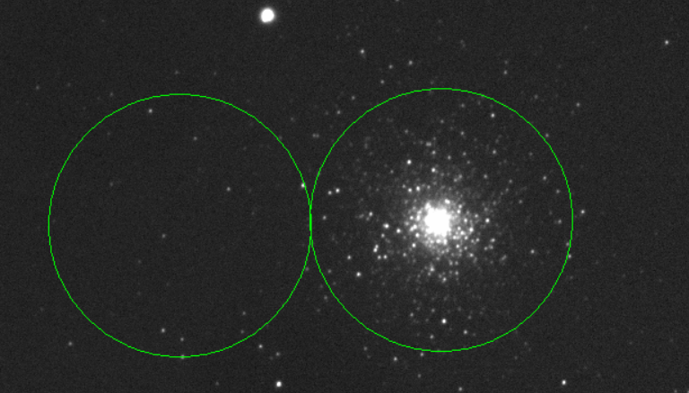
Groep 31 (A)
Messier 13 Massa-analyse via het Viriaal Theorema
Universiteit van Amsterdam
Inleiding
Resultaten
Het Messier 13, ook wel de grote Herculesbolhoop genoemd, is een van de bekendste en helderste objecten van het noordelijke halfrond. De bolhoop is circa 22.000 lichtjaar van ons verwijderd en heeft een ster-dichtheid die 100 keer groter is dan die rond de zon. Onderzoek naar M13 biedt inzicht in de formatie en evolutie van bolvormige sterrenhopen, cruciaal voor ons begrip van de kosmische geschiedenis.
Aan de hand van data verzameld tijdens waarneemavonden en met gebruikmaking van het Viriaal Theorema onderzoeken we de massa van M13. Ook berekenen we de flux gemiddeld over de bol.
Voor hebben we 64.25 lichtjaar gevonden.
Voor vinden we een waarde van 8.35* kg ofwel 420.000* .
Voor vinden we 1.2*W ofwel 3.2* * .
Ilia Demiri, Jort Cornelissen, Arie Jongejan
Methode
Met behulp van een lijnprofiel hebben we in DS9 de grootte van M13 in arcsec berekend. Gebruikmakend van de literatuurwaarde voor de afstand van M13 tot aarde (22.200 lichtjaar) hebben we vervolgens de straal R van de bolhoop bepaald. De waarde van de snelheid dispersie , wordt geschat op 7.8 km/s [3]. Met deze waardes hebben we de massa kunnen bepalen.
Ook is in DS9 de flux van de bolhoop bepaald. Hiervoor hebben we de pixelwaarde in DS9 van M13 vergeleken met die van een achtergrond. Deze achtergrond had dezelfde oppervlakte als de cirkel die gebruikt is voor M13. De gemeten flux heeft een waarde van W/m2.
Met deze flux hebben we ook een pro forma lichtkracht berekend volgens de formule:
met d is de afstand tussen aarde en M13 .
Conclusie / Discussie
De gevonden schatting voor de massa van M13 (420 000 zonmassa’s) lijkt in overeenstemming te zijn met literatuurwaardes voor het aantal sterren in M13 van tussen de 300.000 en 500.000.
Wat we hier als lichtkracht hebben bepaald is een over een schijf met straal 64.25 lichtjaar uitgesmeerde lichtintensiteit. Hieruit moet het mogelijk zijn om uitspraken te doen over de sterdichtheid van de bol in relatie tot de sterdichtheid rond de zon, maar dit laten we graag tot een vervolgonderzoek.
Theorie
Massa-bepaling
Onder bepaalde voorwaarden (gebonden system, eindig volume, alleen onderlinge wisselwerking, geen rotatie) kan het Viriaal Theorema op een bolhoop worden toegepast [1]. Dit theorema geeft de volgende energievergelijking:
Voor de berekening van de massa gebruiken we de snelheid dispersie in radiële richting () – een maat voor de eigensnelheid van de sterren in de bolhoop. We veronderstellen dat de bolhoop isotroop is (dat is, geen voorkeursrichting heeft) en dat de gemiddelde afstand van een ster tot het centrum van de bol 0.5 bedraagt. Het kwadraat van de totale snelheid dispersie voor de drie bewegingsrichtingen tezamen bedraagt dan . Dit geeft de volgende schatting voor de massa:
waarin de straal van de bolhoop en de gravitatieconstante.
Figuur 1: Foto van de Herculesbolhoop (M13) met bewerkte lichtsterkte
Referenties
[1] Using the Virial Theorem - Mass of a Globular Cluster. Libretexts (2020, December 30) https://phys.libretexts.org/@go/page/24359.
[2] Salaris, M. & Cassisi, S (2005). Evolution of stars and stellar populations. John Wiley & Sons ISBN 0470092203
[3] Lipton, R., Gunn J. E. & Griffin R. F. (1985). Radial velocities and proper motions of globular cluster stars: Proceedings 113th Symposium IAU, Princeton
Figuur 2: Schermafbeelding bepaling flux via DS9
Notes:
feel free to change background colors & text boxes and use sections for difference purposes!

